Slide 1
PRIN 2020

Slide 2
Vincoli
Progetti triennali
Settori ERC inclusi in PE →max 1,2 Meuro
Massimo 5 soggetti
Diverse sezioni INFN confluiscono in un unico gruppo «INFN»
Budget complessivo PE 62,6 Meuro
10% budget riservato per PI < 40 anni

Slide 3
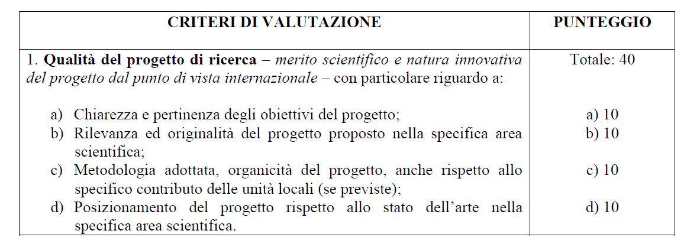
Criteri (1)

Slide 4
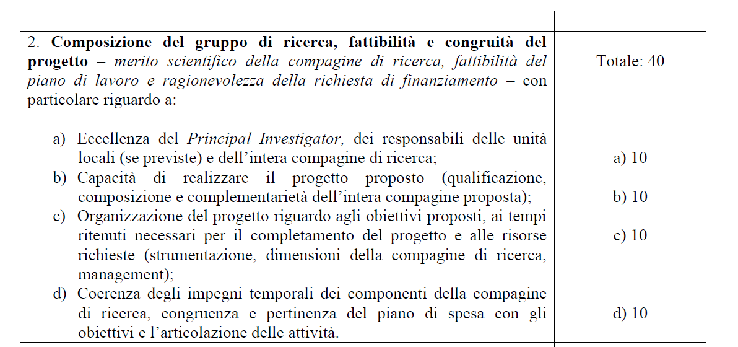
Criteri (2)

Slide 5
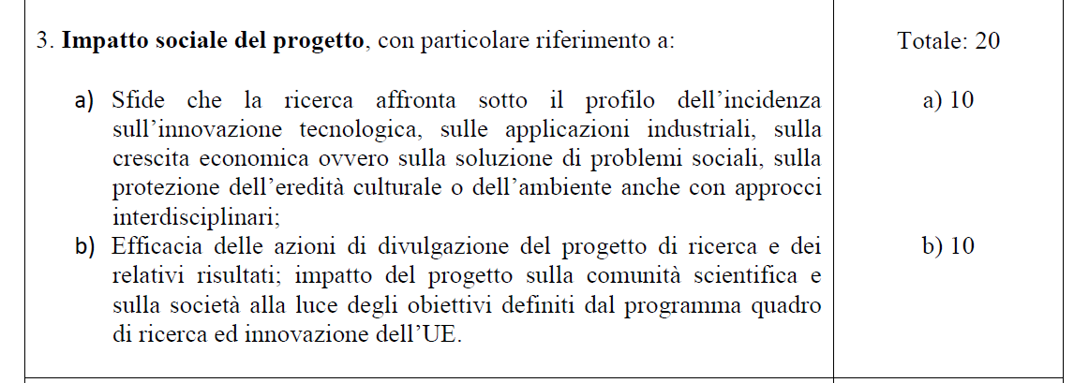
Criteri (3)
N.B.
Progetti che avranno meno di 15/20 sull’impatto sociale difficilmente verranno finanziati…

Slide 6
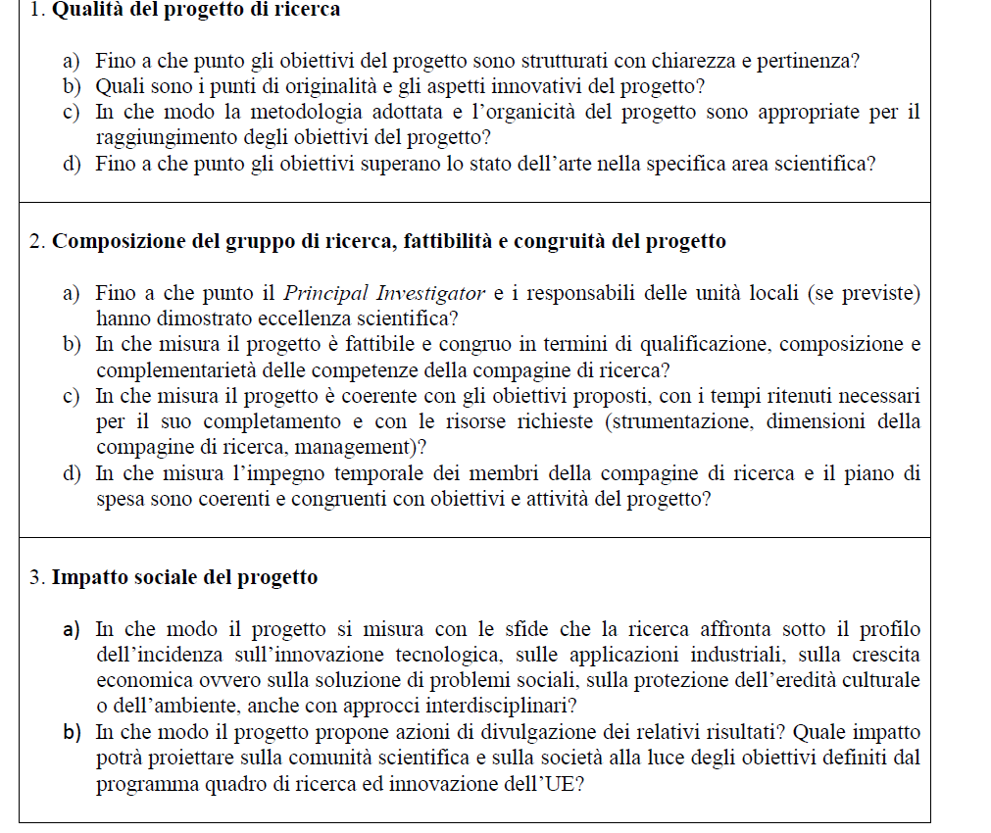
Scheda valutatori

Slide 7
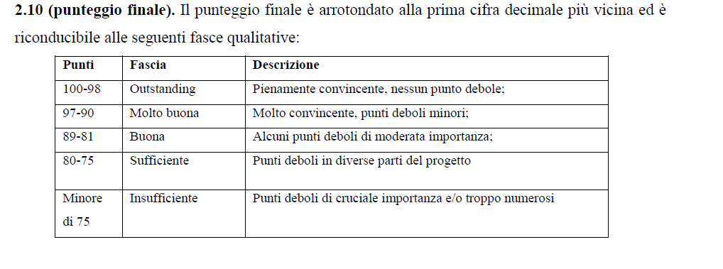
Punteggio finale

Slide 8
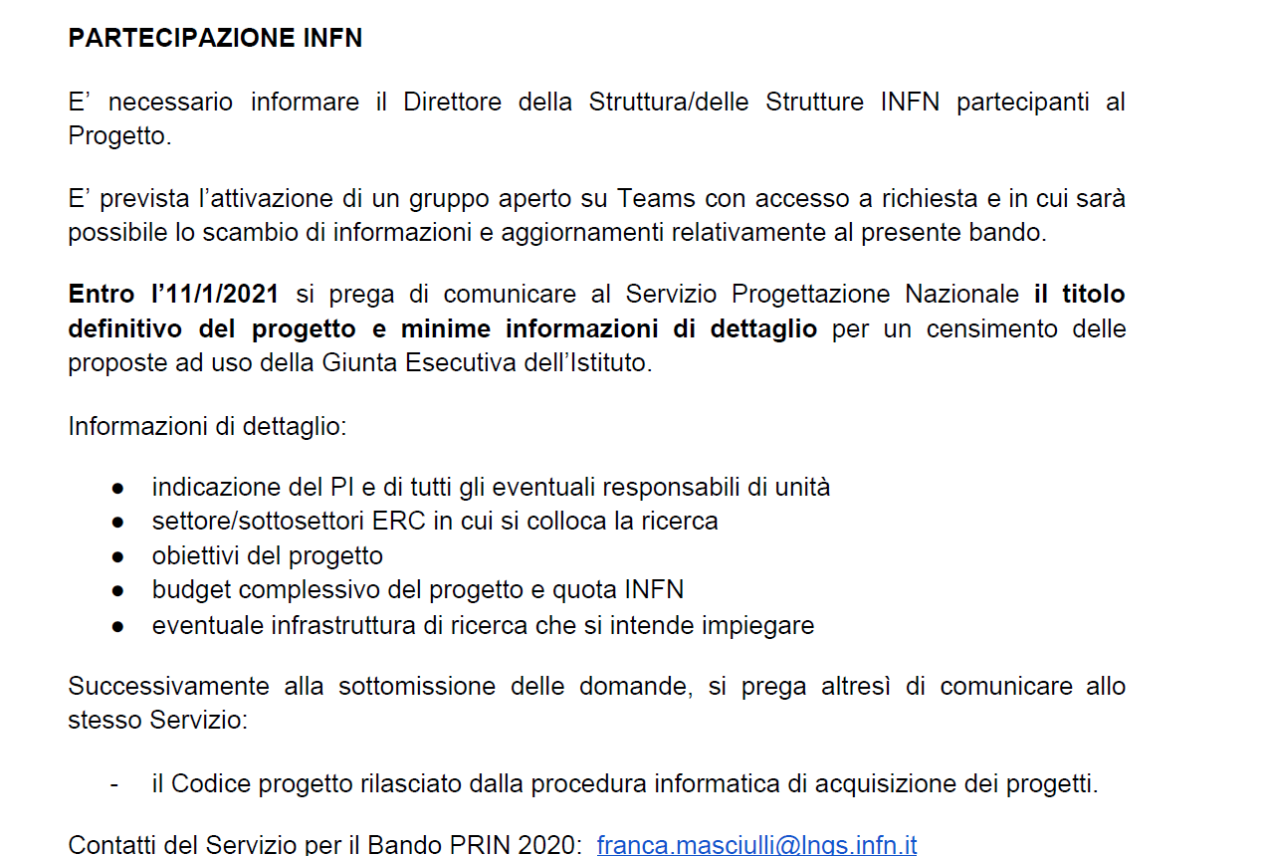
Regole INFN (circolare)

Slide 9
Confronto 2017 & previsioni
Fondi totali: 62,6/110 = 57%
Frazione su linea giovani maggiore (7,2%→10%)
Max costo invariato per progetti standard, incrementato da 800k a 1,2Meuro per «giovani»
Su PE2 nel 2017 14 Meuro→attesi 7,6 Meuro
Costo tipico progetti finanziati: Media 722 Meuro, Sigma 173 Meuro)
Saranno finanziati circa 10 progetti in totale nel 2020, di cui 1 su linea giovani.

Slide 10
Valutazioni passate
Progetto: 74/75
PI: 16/25
Vincitori INFN : Pallavicini, Rolandi, Ferroni, Gambino, Sagnotti….
Esclusi: Tenchini, Zoccoli…
Tutti potranno ripresentarsi nel 2020…

